Slide 1

第四章
Pandas数据分析包
《Python金融数据挖掘》 高等教育出版社

Slide 2
【知识框架图】
Pandas
创建数据面板
支持的数据类型
一维Series
数据处理
描述性统计
二维DadaFrame
切片访问
缺失值处理
多表合并

Slide 3
本章学习目标
了解Pandas数据分析包的功能与用途。
掌握Pandas的基本数据结构。
掌握Pandas函数实现数据整理、清洗、提取和合并等操作方法。
掌握数据分析的基本工作流程。

Slide 4
需求背景
Pandas最初是为金融数据分析开发设计的，但如今已成为Python开发环境中最重要的数据处理和分析的标准工具，Python程序开发者和数据分析人员可以利用它对数据进行预处理（包括填充、舍弃缺失数据、数据转换等）和预分析（如描述性统计分析、相关性分析等）。
Pandas支持金融时间序列分析和类似SQL（结构化查询语言）的数据增删改查等操作，特别适用于处理关系型或者标记型数据。

Slide 5
Contents
目录
第一节
第二节
第三节
数据结构
数据处理
案例

Slide 6
01
数据结构

Slide 7
Pandas目前主要支持的数据结构包括Series、Time-Series、DataFrame以及Panel等。
（一）Series：一维数组，类似于Python的List数据类型的一维线性数据结构。Series存放的通常是一组相同类型的数据元素，且使用下标索引方式访问各数据元素。虽然Series中也允许出现不同类型的数据元素，但为了更有效的使用内存和提高运算效率，Series应尽可能存放相同类型的数据元素。
（二）Time-Series：时间序列，本质上是一个Series，但它采用时间而不是下标作为索引来访问其数据元素。
（三）DataFrame：二维表格型数据结构，类似于NumPy中利用一维数组构造的二维甚至更高维的数组。DataFrame是将多个Series构造为二维数据结构的容器，是Pandas组织复合数据的主流方式。
（四）Panel：三维数组，是可装载多个DataFrame的容器。

Slide 8
系列数据Series的每个数据元素对应一个索引值Index。其数据存储方式与数组数据的存储相似，且它们同样可以通过下标索引方式来访问结构中的每个数据元素。例如将列表[9, 3, 8]与其索引值写到一起则呈现为表 4 1所描述的结构。
index | 0 | 1 | 2
data | 9 | 3 | 8

Slide 9
DataFrame是一个呈二维分布的表结构（如表 4 2所示），并称表的第一行各元素为该DataFrame对象的字段名。
Name | score | year
Python | 95 | 2018
Java | 85 | 2017
C | 95 | 2016

Slide 10
Pandas的一维Series和二维DataFrame两种数据结构的创建及其数据成员访问的基本方法

Slide 12
02
数据处理

Slide 13
Pandas对二维结构数据的行、列和单元格等提供的各种操作是最受使用者重视的功能。
Pandas可按照行或列来访问二维结构的数据元素；
可单独访问或修改满足某些条件的单元格内容；
可进行初步的描述性统计分析；
还可对缺失数据的行或列进行处理。
这些操作都是金融数据分析与金融数据挖掘所需的数据预处理功能。

Slide 14
一、 数据结构与描述性统计

Slide 15
df_1的A列用浮点数1填充，B列用Pandas的内置pd.Timestamp()方法将字符串'20180310'转换成标准日期数据，C列是一个值为1的Series数据对象，其索引为0~3，D列是一个NumPy数组对象，E列是用Pandas的内置pd.Categorical()方法设置的类别标签，F列是使用字符串'foo'填充而成。

Slide 16
在上例的基础上，进一步对df_1进行统计性描述和排序处理。

Slide 17
DataFrame对象结构是目前多种常见数据库和数据表格软件所使用的二维表结构，Pandas为之内建了大量的实用操作方法，为金融数据挖掘的数据整理提供了良好的技术支持。

Slide 18
二、 切片访问与缺失处理：对DataFrame数据的某些行、某些列以及若干行列的组合进行访问。

Slide 19
loc与iloc是Pandas中最常用的两个切片访问方法。loc的参数是行标签和列标签（也就是index值和列名），如以下左侧第3行代码df.loc[‘20180726’, [‘A’,‘B’]] 中的‘20180726’是本章In[4]:中第6行指定的index，‘A’,‘B’是列名。iloc的参数是行号和列号，如以下右侧第3行中的df.iloc[3:5,0:2]表示df第3-5行的0-2列元素。

Slide 20
DataFrame数据进行逻辑筛选、填充、删除等操作方法

Slide 21
在实际的数据整理过程中经常会遇到部分数据缺失的情况，即某些记录（行）的某些字段没有有效数据。在Dataframe中通常以Nan表示数据缺失，对缺失数据的处理策略主要有三种：放弃有缺失字段的记录，如In[14]:所示；使用0值填充缺失字段，如In[15]:所示；使用其他记录该字段的均值填充缺失字段，如In[16]:所示。

Slide 22
三、 多表合并：处理不同来源的多组数据

Slide 23
构造df5

Slide 24
上述两个DataFrame表格df4和df5是根据一个共同的id列进行合并

Slide 26
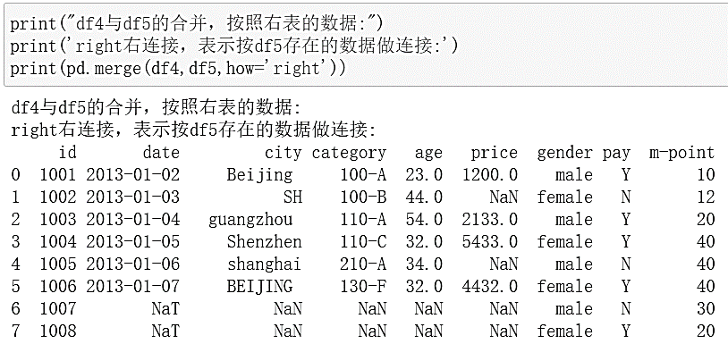

Slide 28
除了上述的数据处理功能外，Pandas的常用功能还包括文件读取、数据预处理、数据筛选、计算与排序以及统计等。Pandas用于读取常见数据格式文件并将数据保存到DataFrame对象的功能函数如表 4 3所示。
表 4 5列举了常用的Pandas数据筛选函数，它们主要用于从当前读入的数据中选取出满足要求的子集。

Slide 29
03
案例

Slide 30
某机构采集一段时间内的银行卡消费数据如表 4 7所示，数据以Excel文件存储在本地硬盘。
日期 | 城市 | 省份 | 金额 | 卡号 | 分类
2017/7/12 | 衡水 | 河北省 | 3800 | 510529******9329 | 购物
2017/7/12 | 丹东 | 辽宁省 | 480 | 622260******2798064 | 购物
2017/7/12 | 秦皇岛 | 河北省 | 10000 | 628288******1734 | 购物
2017/7/12 | 秦皇岛 | 河北省 | 200 | 625906******5974 | 购物
2017/7/12 | 秦皇岛 | 河北省 | 1000 | 625996******4179 | 购物
2017/7/12 | 秦皇岛 | 河北省 | 5797 | 451811******1135 | 购物
2017/7/12 | 秦皇岛 | 河北省 | 702 | 625961******3114 | 其它
2017/7/12 | 大庆 | 黑龙江省 | 1332 | 622576******5373 | 其它

Slide 31
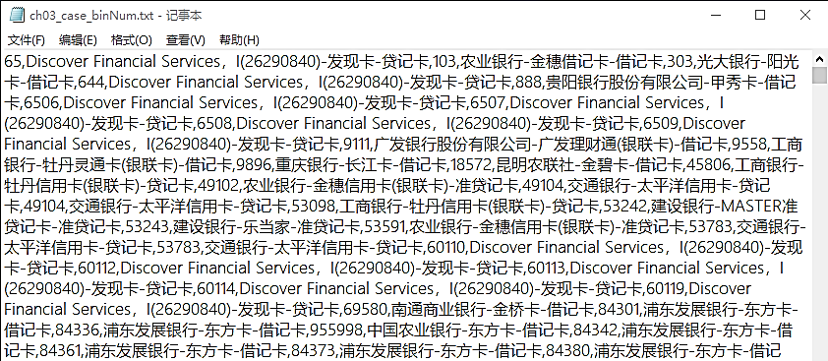
该机构还保存了另外一个记录银行卡号和发卡行对应关系的txt文件，其内容如下所示。

Slide 32
要求统计该时间段内刷卡交易金额排在前10位的银行名称。
由于读写excel文件需要xlrd包，所以需要使用conda install xlrd预先安装。

Slide 34
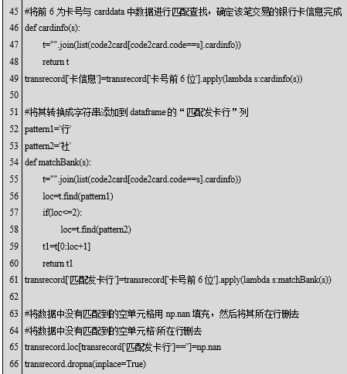
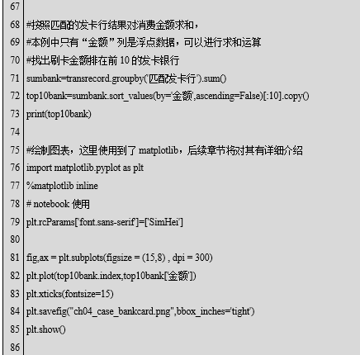

Slide 35
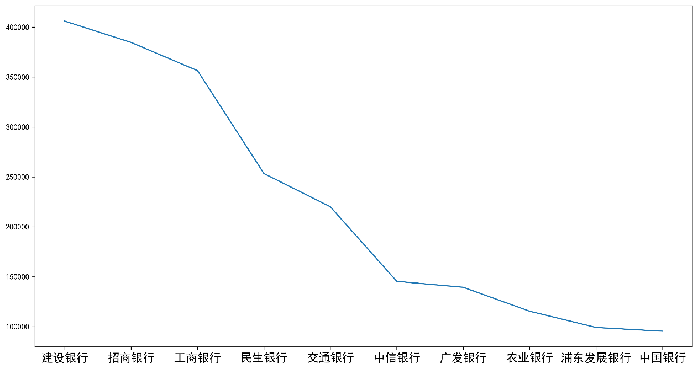
金额
匹配发卡行
建设银行 406096.45
招商银行 384733.19
工商银行 356442.54
民生银行 253380.80
交通银行 220052.03
中信银行 145376.76
广发银行 139424.45
农业银行 115425.83
浦东发展银行 99171.55
中国银行 95395.52

Slide 36
分析结果表明，刷卡金额排在前列的发卡银行依次是建设、招商、工商、建设、民生、交通银行……。
从这个案例可以看出，使用Pandas数据分析包可以简单快捷地完成基本的数据整理和分析工作。本书后续章节的数据挖掘案例将继续使用Pandas完成数据挖掘算法训练和应用之前的数据清洗、整理工作。

Slide 37
本章小结
Pandas是Python开发环境中最重要的数据处理和分析的标准工具，它目前支持Series、Time-Series、DataFrame以及Panel等多种数据结构，利用它内置丰富的数据处理函数可以高效地实现各类结构数据的创建、访问、切片、填充等数据预处理操作，也可以快捷实现基本的数据统计分析与相关性分析等功能。

Slide 38
重要概念
1．Series一维数组，Time Series时间序列，DadaFrame二维数据面板
2．描述性统计
3．切片访问
4．缺失值处理

Slide 39
复习思考题
1. 在Spyder开发环境中验证本章所有示例程序。
2. 进一步分析本章的综合应用案例数据。
（1）按照表 4-7中“分类”列的刷卡用途统计不同用途项的刷卡金额。
（2）按照表 4-7中“省份”列的业务发生地统计发生在不同省份的刷卡金额。
（3）输出不同银行的银行卡单笔最大交易金额。

Slide 40

谢谢 下节课见

